Slide 1

Predicción de Estructuras de Proteínas
Prof. Dr. Gualberto Asencio Cortés
Data Science & Big Data Research Group
Universidad Pablo de Olavide

Slide 2
Índice
Introducción
Problemas en Proteómica
Predicción de Estructuras de Proteínas
Proteómica. Predicción de estructuras de proteínas
Gualberto Asencio Cortés

Slide 3
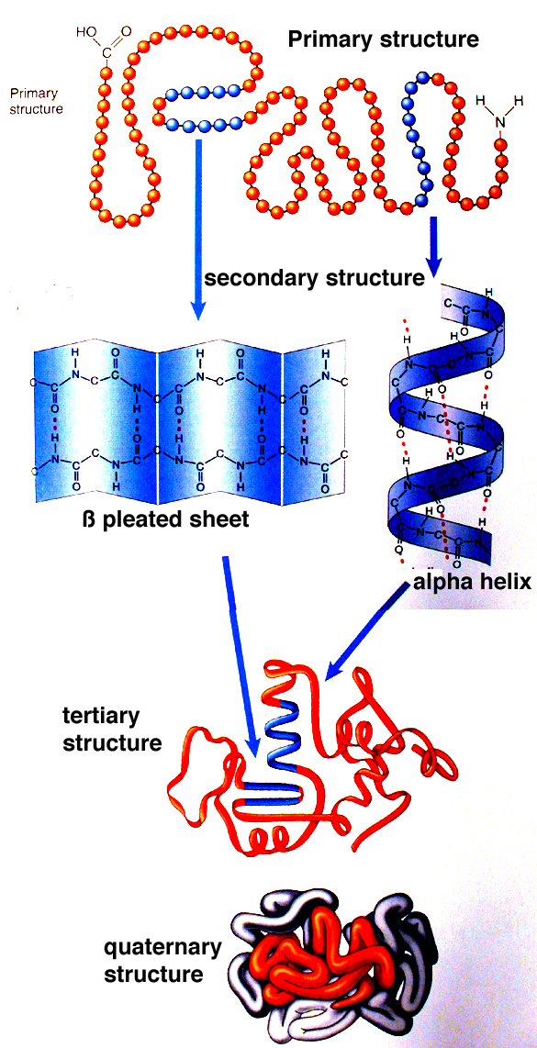
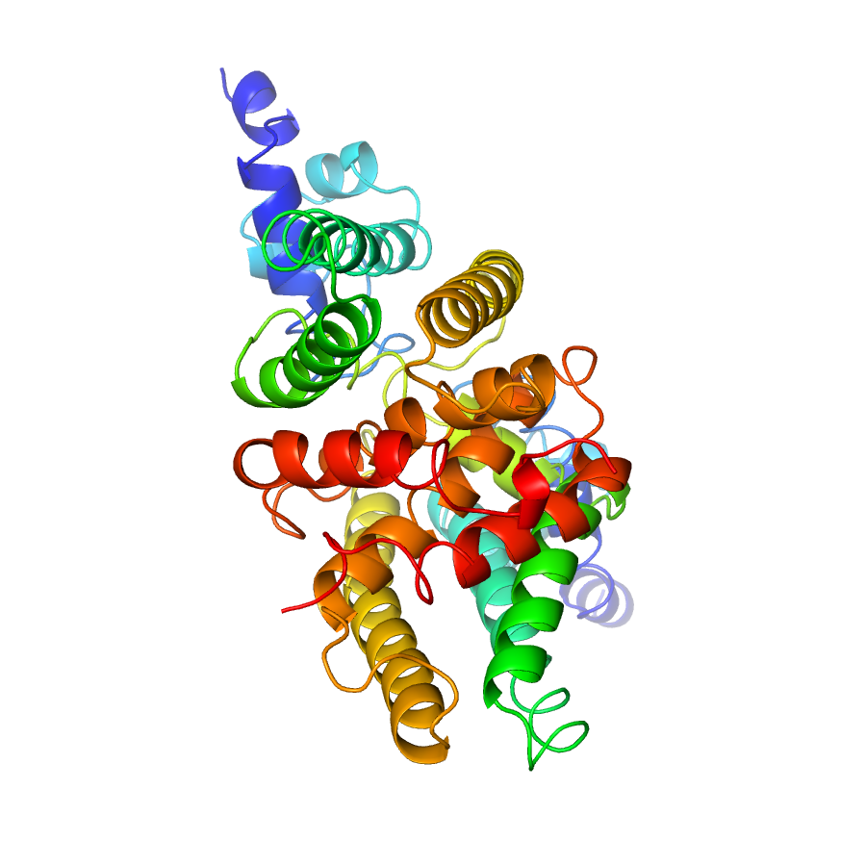
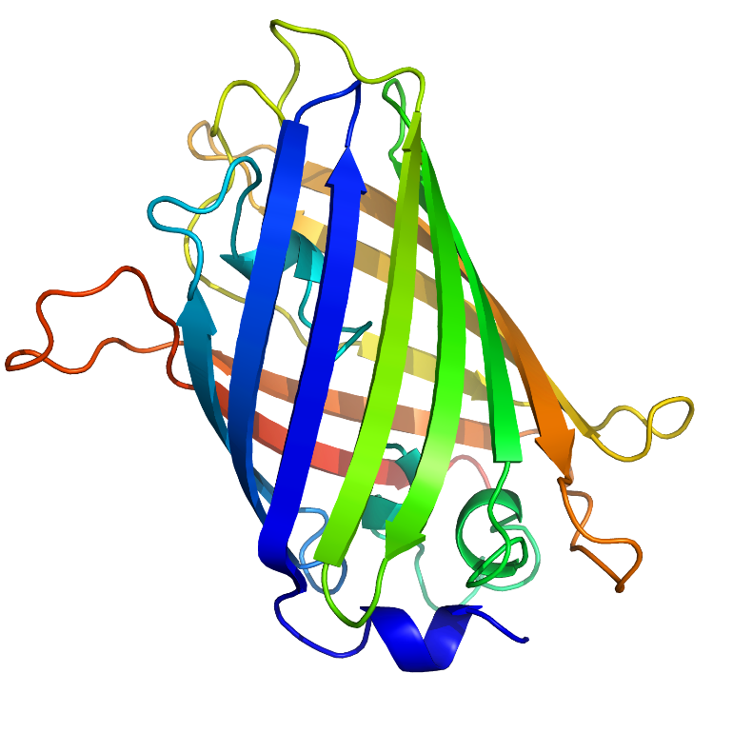
Proteínas
Proteómica. Predicción de estructuras de proteínas
Gualberto Asencio Cortés
Notes:
- Proteins are macromecules composed by one or more chains of amino acids. There are 20 natural amino acids.

Slide 4
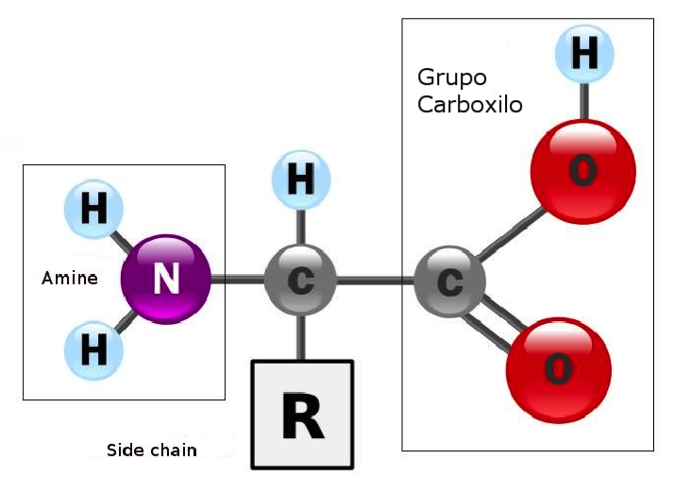
Aminoácidos
Proteómica. Predicción de estructuras de proteínas
Gualberto Asencio Cortés
Notes:
- Proteins are macromecules composed by one or more chains of amino acids. There are 20 natural amino acids.

Slide 5
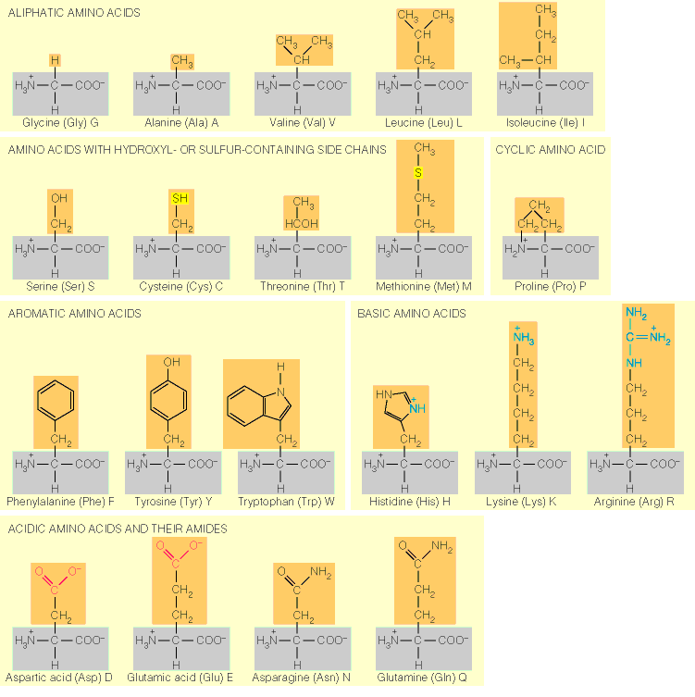
Aminoácidos
Proteómica. Predicción de estructuras de proteínas
Gualberto Asencio Cortés
Notes:
- Proteins are macromecules composed by one or more chains of amino acids. There are 20 natural amino acids.

Slide 6
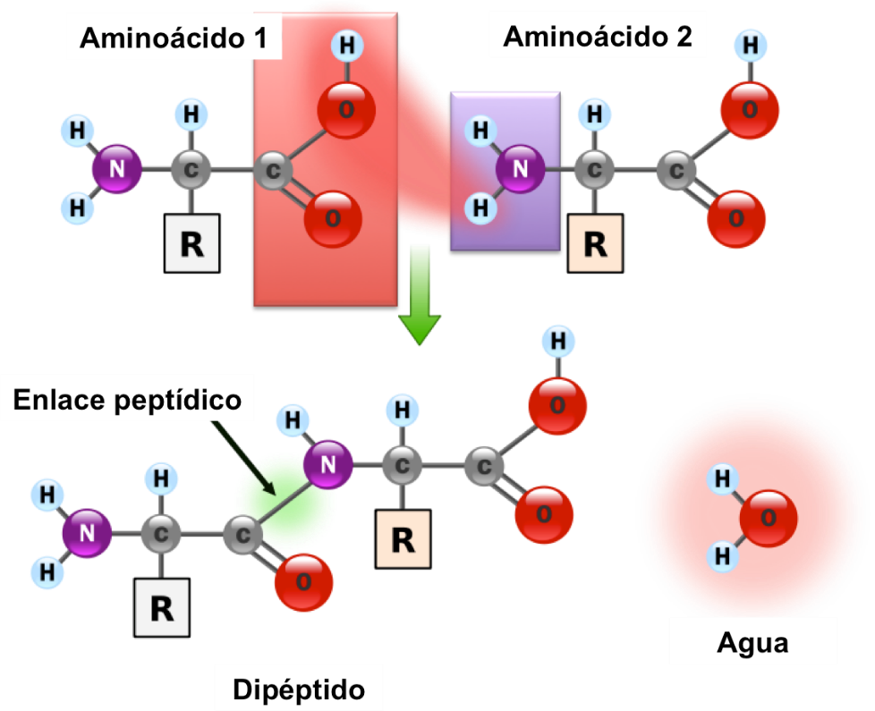
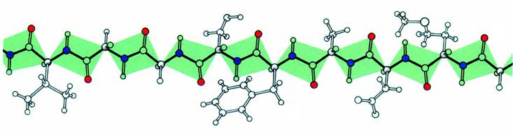
Unión de aminoácidos = Proteína (1ª)
Proteómica. Predicción de estructuras de proteínas
Gualberto Asencio Cortés
Notes:
- Proteins are macromecules composed by one or more chains of amino acids. There are 20 natural amino acids.

Slide 7
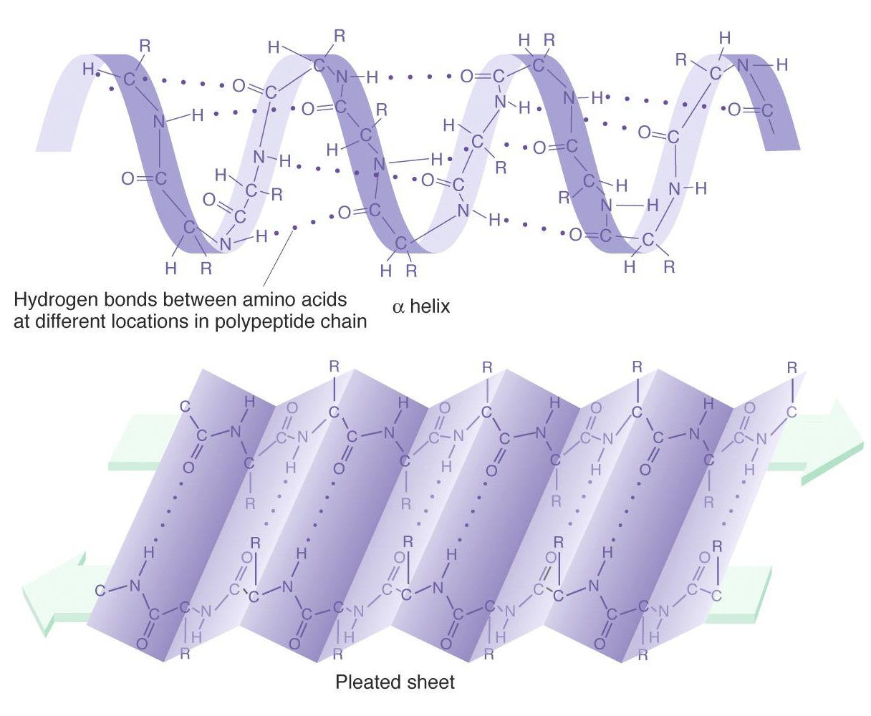
Estructura secundaria (2ª)
Proteómica. Predicción de estructuras de proteínas
Gualberto Asencio Cortés
Notes:
- Proteins are macromecules composed by one or more chains of amino acids. There are 20 natural amino acids.

Slide 8
Índice
Introducción
Problemas en Proteómica
Predicción de Estructuras de Proteínas
Proteómica. Predicción de estructuras de proteínas
Gualberto Asencio Cortés

Slide 9
Proteómica
Proteómica (1/3)
  1. Domain protein prediction
    Predecir la ubicación de los dominios dentro de las proteínas
  2. Protein structure comparison (Protein similarity measures)
    Se proponen mejoras o nuevas medidas para comparar estructuras de proteínas
  3. Quality assessment of proteins
    Se proponen mejoras o nuevas medidas para evaluar la calidad de un modelo 3D de proteína
  4. Identification of ligand binding sites (protein docking)
    Predecir el lugar de una proteína donde ésta interacciona con un ligando
Proteómica. Predicción de estructuras de proteínas
Gualberto Asencio Cortés
Notes:
CASP is a very important bianual competition among protein structure predictors

Slide 10
Proteómica
Proteómica (2/3)
  5. Prediction of protein interaction networks
    Predecir qué proteínas intervienen en una red de interacción (interactoma)
  6. Prediction of protein structure families (protein structure classification) (protein classification)
    Predecir a qué familia estructural pertenece una proteína de estructura conocida aun no "catalogada”
  7. Prediction and annotation of protein function
    Las funciones de una proteína vienen determinadas por la estructura de la misma. Existen bases de datos de anotaciones funcionales, como Gene Ontology. La predicción funcional de una proteína consiste en asignar anotaciones o etiquetas funcionales a la proteína o a parte de la misma, conociendo únicamente su estructura.
Proteómica. Predicción de estructuras de proteínas
Gualberto Asencio Cortés
Notes:
CASP is a very important bianual competition among protein structure predictors

Slide 11
Proteómica
Proteómica (3/3)
  8. Protein Structure Prediction
    Predecir la estructura de una proteína a partir de su secuencia de aminoácidos
Proteómica. Predicción de estructuras de proteínas
Gualberto Asencio Cortés
Notes:
CASP is a very important bianual competition among protein structure predictors

Slide 12
Índice
Introducción
Problemas en Proteómica
Predicción de Estructuras de Proteínas
Proteómica. Predicción de estructuras de proteínas
Gualberto Asencio Cortés

Slide 13
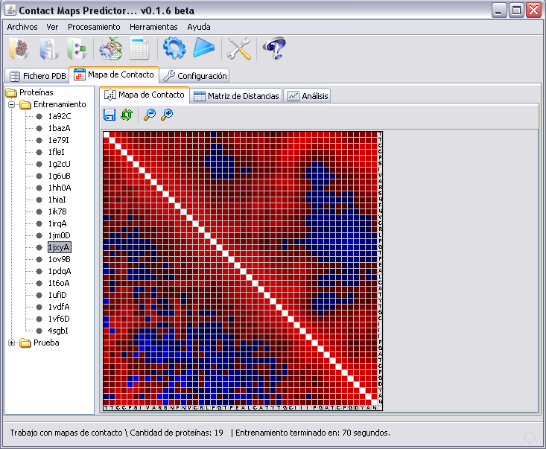



Protein Structure Prediction (PSP)
Predicción
Entrenamiento
Estructuras
Reconstrucción
Nueva secuencia
Proteómica. Predicción de estructuras de proteínas
Gualberto Asencio Cortés

Slide 14
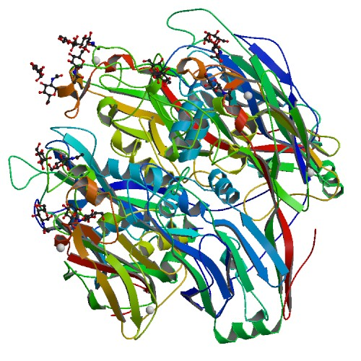
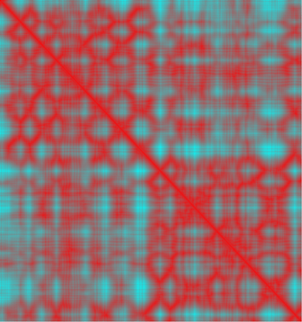
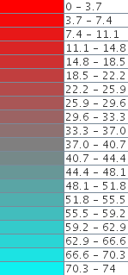
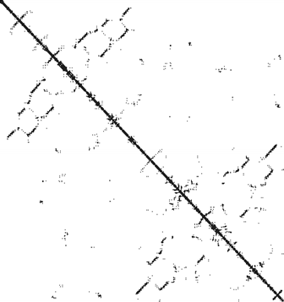
Representaciones de estructuras de proteínas
1M3Y (4 cadenas de 413 aminoácidos)
Modelo 3D
Mapa de distancias
Mapa de contactos
(umbral = 8A)
Proteómica. Predicción de estructuras de proteínas
Gualberto Asencio Cortés
Notes:
- Proteins are macromecules composed by one or more chains of amino acids. There are 20 natural amino acids.

Slide 15
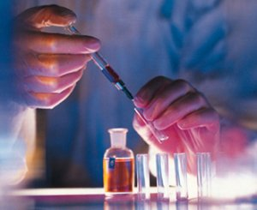
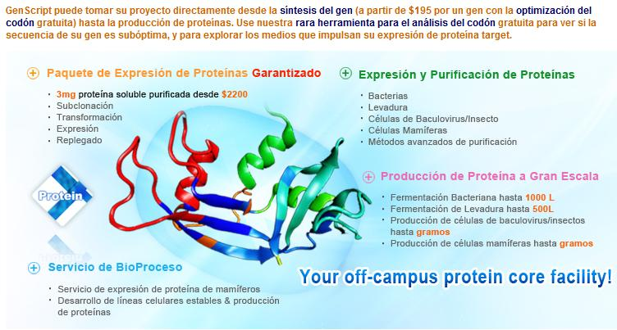
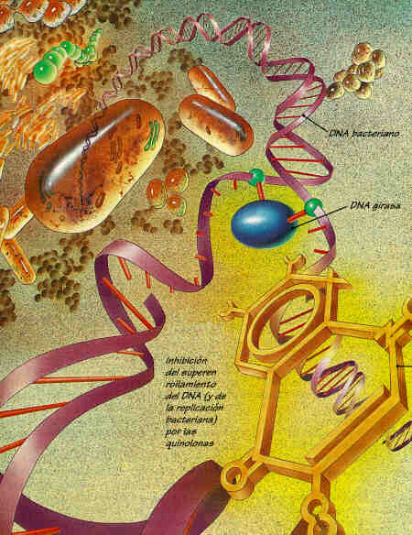
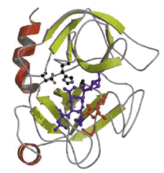
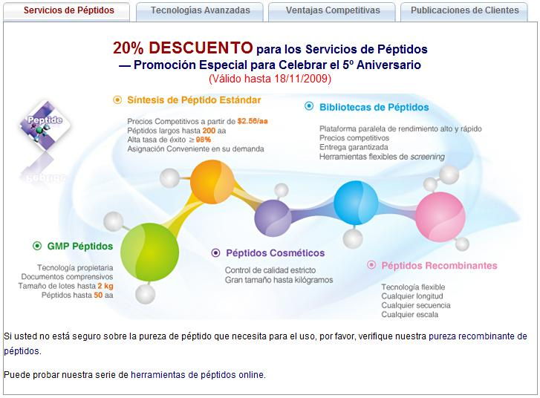
¿Por qué la PSP es importante?
Conocer las funciones de las proteínas
Diseñar fármacos para enfermedades como el cáncer o el Alzheimer
Protein docking y virtual screening
Ingeniería de proteínas
…
Proteómica. Predicción de estructuras de proteínas
Gualberto Asencio Cortés
Notes:
PSP is very useful to known protein functions, because protein functions are determined by the protein structure.
It is

Slide 16
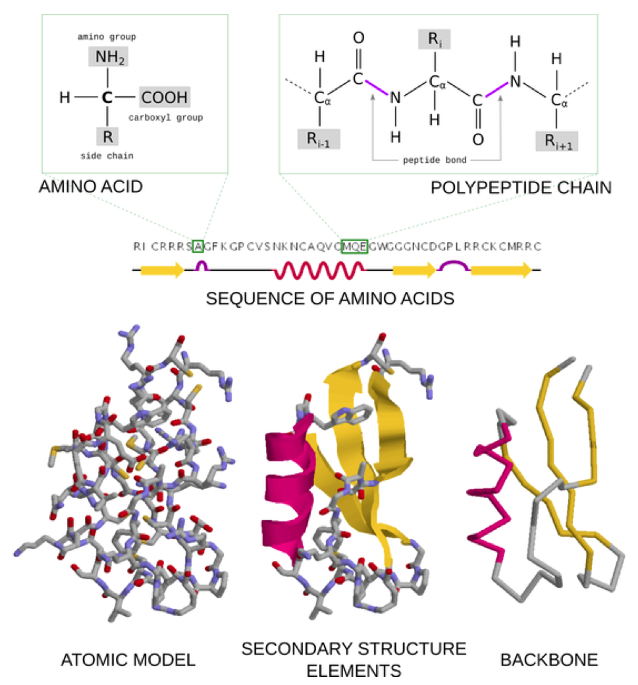
Estructura de proteínas
Aplicación de la Minería de Datos a la Predicción de Estructuras de Proteínas

Slide 17
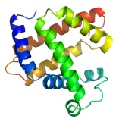
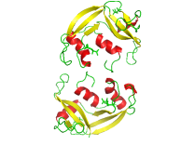
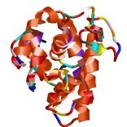
6) Regresión: Proceso principal de PDMpred
Training data
Test data
Training set of protein structures
Distance maps
All training fragments
Training profiles
d
A-A
A-R
V-V
Aplicación de la Minería de Datos a la Predicción de Estructuras de Proteínas
Gualberto Asencio Cortés y Alfonso E. Márquez Chamorro

Slide 18
6) Regresión: Proceso principal de PDMpred
Training data
Test data
Training set of protein structures
Distance maps
All training fragments
Training profiles
d
A-A
A-R
V-V
Aplicación de la Minería de Datos a la Predicción de Estructuras de Proteínas
Gualberto Asencio Cortés y Alfonso E. Márquez Chamorro

Slide 19
6) Regresión: Proceso principal de PDMpred
Training data
Test data
Training set of protein structures
Test set of protein sequences
Distance maps
d
Distance maps
?
?
?
?
?
?
?
?
?
?
?
?
?
?
?
?
?
?
?
?
All training fragments
All test fragments
Training profiles
Test profiles
d
A-A
A-R
V-V
A-A
V-V
Aplicación de la Minería de Datos a la Predicción de Estructuras de Proteínas
Gualberto Asencio Cortés y Alfonso E. Márquez Chamorro

Slide 20
6) Regresión: Proceso principal de PDMpred
Training data
Test data
Training set of protein structures
Test set of protein sequences
Distance maps
d
Distance maps
?
?
?
?
?
?
?
?
?
?
?
?
?
?
?
?
?
?
?
?
average
All training fragments
All test fragments
Training profiles
Test profiles
d
average
A-A
A-R
V-V
A-A
V-V
Aplicación de la Minería de Datos a la Predicción de Estructuras de Proteínas
Gualberto Asencio Cortés y Alfonso E. Márquez Chamorro

Slide 21
Introducción MeCoMaP PDMpred
G Asencio, J S Aguilar-Ruiz (2011) Predicting protein distance maps according to physicochemical properties. Journal of Integrative Bioinformatics 8(3): 181.
Resultados
Aplicación de la Minería de Datos a la Predicción de Estructuras de Proteínas
Gualberto Asencio Cortés y Alfonso E. Márquez Chamorro

Slide 22
Motivation Our proposal Recent results Conclusions and future work
G Asencio, J S Aguilar-Ruiz, A E Marquez, R Ruiz, C E Santiesteban (2012) Prediction of mitochondrial matrix protein structures based on feature selection and fragment assembly. (EvoBio 2012)
Profile
Feature selection (FS): 16 properties from 544 of AAindex
FS Algorithm: BARS algorithm + CFS search algorithm
Roberto Ruiz, José C. Riquelme, and Jesús S. Aguilar-Ruiz. Best agglomerative ranked subset for feature selection. Journal of Machine Learning Research – Proceedings Track, 4:148–162, 2008.
Protein Distance Map Prediction based on a Nearest Neighbors Approach
Gualberto Asencio Cortés

Slide 23
Motivation Our proposal Recent results Conclusions and future work
G Asencio, J S Aguilar-Ruiz, A E Marquez, R Ruiz, C E Santiesteban (2012) Prediction of mitochondrial matrix protein structures based on feature selection and fragment assembly. (EvoBio 2012)
Datasets and configuration
Leave-one-out Cross Validation
Minimum sequence separation of 7 amino acids
Distance threshold (cut-off) of 8 angstroms
Beta-carbon distances
Training/test protein dataset:
Mitochondrial matrix proteins, from PDB, identity ≤ 30%, 74 proteins with a maximum length of 1094 amino acids.
Protein Distance Map Prediction based on a Nearest Neighbors Approach
Gualberto Asencio Cortés

Slide 24
Motivation Our proposal Recent results Conclusions and future work
G Asencio, J S Aguilar-Ruiz, A E Marquez, R Ruiz, C E Santiesteban (2012) Prediction of mitochondrial matrix protein structures based on feature selection and fragment assembly. (EvoBio 2012)
Results
Protein Distance Map Prediction based on a Nearest Neighbors Approach
Gualberto Asencio Cortés

Slide 25
Introducción MeCoMaP PDMpred
G Asencio, J S Aguilar-Ruiz, A E Marquez, R Ruiz, C E Santiesteban (2012) Prediction of mitochondrial matrix protein structures based on feature selection and fragment assembly. (EvoBio 2012)
Resultados
Aplicación de la Minería de Datos a la Predicción de Estructuras de Proteínas
Gualberto Asencio Cortés y Alfonso E. Márquez Chamorro

